Slide 1
搜索算法
2019 NEAUACM Winter Training Day 6
—— wyh

Slide 2
01
深度优先搜索
全排列？N皇后？
目 录
COMPANY
02
广度优先搜索
和dfs区别
03
递归与回溯
思想与区别

Slide 3
01
搜索算法-深搜

Slide 4
深度优先搜索
搜索：
通过不停的试探去寻找解的一种算法。
与其说是一种算法，不如说是一种方法。
基础的方法有暴力的搜索法，深搜，广搜三种。
更高级的有IDDFS，DBFS，A*，IDA*等等

Slide 5
深度优先搜索
“一条道走到黑”
算法过程：
VOID DFS(状态 A)
判断当前的状态是否合法。合法则继续执行，否则则回到上次调用。
先下走一层，也就是调用DFS(状态 A + Δ)

Slide 6
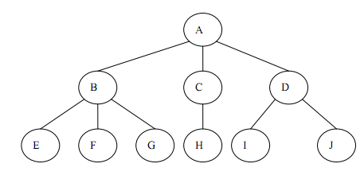
树的深度优先搜索
深度优先搜索
深度优先搜索的结果是：ABEFGCHDIJ

Slide 7
深度优先搜索
例题1：求n个数的全排列
给你一个数字n，让你输出从1到n的所有排列，输出要求按照字典序的规则去排列(3<=n<=8)
例如：n为3的时候输出如下：
1 2 3
1 3 2
2 1 3
2 3 1
3 1 2
3 2 1
最简单直接的暴力方法就是写n个for循环，但是代码量有点大，有没有简单的方法呢？

Slide 8
深度优先搜索
例题1：求n个数的全排列
递归的来想这个问题，以1,2,3,4为例
如果第一个数固定为1的话
后面就跟着2,3,4的全排列—— 所以就相当于是原问题的子问题的求解
考虑递归解决
Void dfs（已经固定了k个数剩下的数的全排列，是哪k个数通过标记该数字用没用过来显示）
{
如果 已经求出来了 k>n 输出， 返回
否则 i从1到n循环
如果i没有用过，那么就将i固定在当前位置上，并调用 dfs（k+1）
在调用完dfs（k+1）后需要将固定在当前位置上的i拿走
}

Slide 9
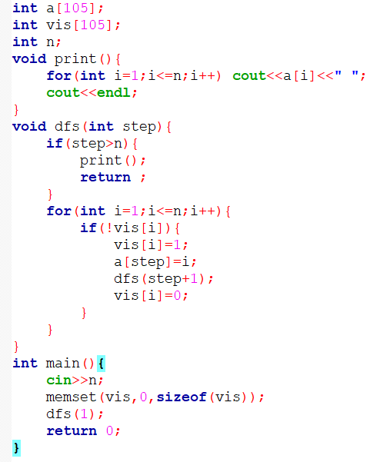
深度优先搜索
例题1：求n个数的全排列

Slide 10
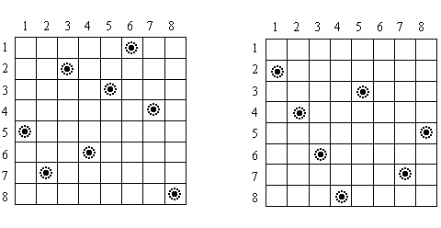
深度优先搜索
例题2：N皇后问题
在N*N的棋盘上放置N个皇后而彼此不受攻击（即在棋盘的任一行，任一列和任一对角线上不能放置2个皇后），编程求解所有的摆放方法。
八皇后的两组解

Slide 11
以4皇后为例
深度优先搜索

Slide 12
深度优先搜索
关于当前位置是否可以安放判断
我们是一行一行的放置皇后，所以不需要判断行冲突；
判断列冲突时，可以通过设置一个布尔数组，如果已经有皇后放在那里，就把布尔值设为1，如果可以放置并且没有冲突（即布尔值为0），就放置当前这个皇后，且设置为1；
判断对角线冲突时，有一个特殊的技巧：
由于每一条主对角线（x-y）的值是一定的，每一条副对角线（x+y）的值是一定的！！
所以就可以用(x + y)的值表示副对角线，(x - y)的值表示主对角线；
（于是就和处理列的情况一样了！）
假设我们把第cur个皇后放在了pos[cur]（pos[cur]储存了这个值），那么只需判断所检查的从前往后数第k个皇后有没有冲突就行了。

Slide 13
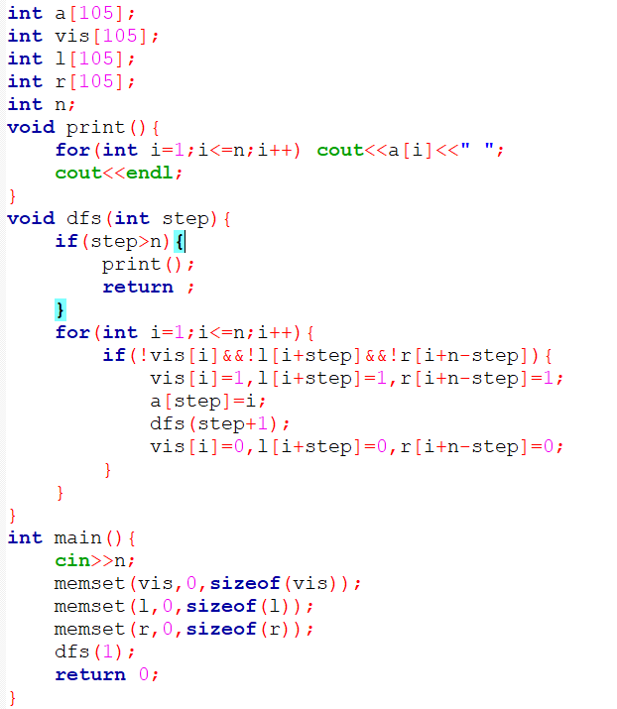
深度优先搜索

Slide 14

深度优先搜索
例题3：油田问题
给你n*m的图，上面有若干个空地和油田，现在规定一个油田若它的上下左右有油田，则可以认为这两个油田是连通的，现在问你连通的数量有多少个？
输入： 输出：2

Slide 15
深度优先搜索
例题3：油田问题
1.如何存图？ 用二维数组ch[i][j]，表示第i行，第j列的字符是什么
2.图存完之后怎么去遍历这个点的周围方向是否有油田？
3.怎么判断这个点是否可以走或者这个点的油田是否被处理过？
4.怎么求个数？

Slide 16

深度优先搜索
例题3：油田问题
遍历周围的油田可以考虑一个方向数组
数组的含义就是这个点和它周围点的坐标相差的x和y
若为8个方向的话，则可以定义
判断一个点是否被处理过最简单的就是用标记数组

Slide 17
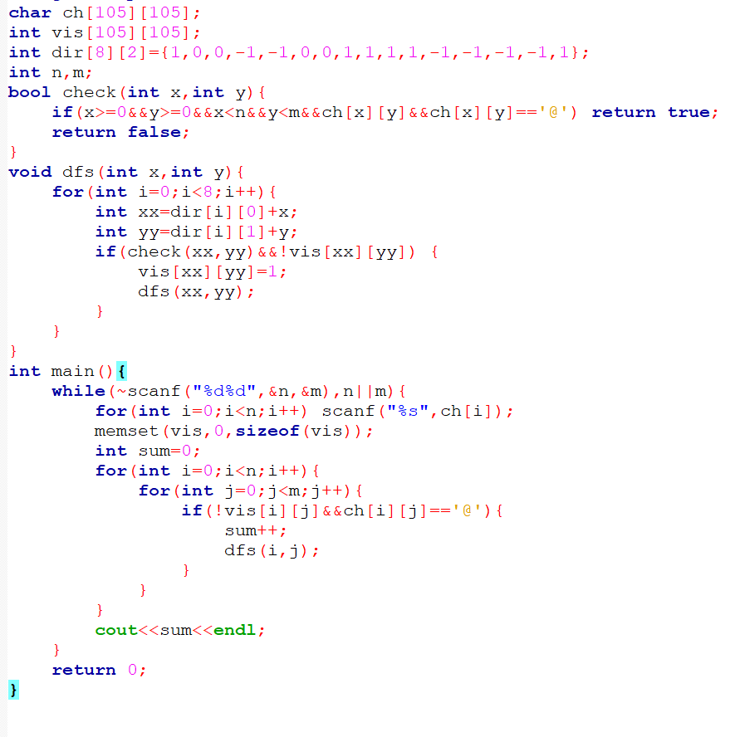
深度优先搜索
例题3：油田问题

Slide 18
深度优先搜索
例题4：城市相通问题
给你n个城市，告诉你有m条路经是相通的，接下来有Q次询问，每一次询问问你两个城市之间是否可以相互到达，如果可以输出YES，不可以输出NO
数据范围：2<=n<=100000,1<=m<=100000,1<=Q<=1000

Slide 19
深度优先搜索
例题4：城市相通问题
1.由于n比较大，所以我们需要用vector去存图
2.存好图之后，我们就可以直接去从起点开始进行深搜，搜索到终点就可以直接退出了

Slide 20
02
广度优先搜索

Slide 21
广度优先搜索
一层一层的走！
广搜总是每次都把离上一状态最近的状态用一个队列记录下来；
记录之后，检查队列是否为空，如果不为空，就讲队首元素弹出，并且以这个状态为“根节点”进行广度优先搜索。
直到整个队列为空为止。
如右图bfs序列为：1 2 3 4 5 6 7 8 9 10 11

Slide 22
广度优先搜索
首先介绍C++中队列的用法
头文件：#include<queue>
定义队列：queue<变量类型>队列名称
插入元素：qu.push(x)
取出队列顶端元素：qu.front()
弹出队列元素：qu.pop()
队列清空：循环弹出队列中所有元素即while(!qu.empty()) qu.pop();

Slide 23
广度优先搜索
例题1：红黑块问题
给你一个n*m的格子，上面有红色和黑色两种格子，其中红色格子可以走，黑色格子不可以走，现在在左上角，问你在不经过黑色格子的前提下，最多能走多少个红色的格子
样例:
4 4
RBBR
RRBB
RRRB
BBBR
输出6

Slide 24
广度优先搜索
例题1：红黑块问题
本道题目其实就是让大家求一个从起点开始的4个方向上能连通的R的数量
可以考虑用bfs，先将起点左上角的元素放入队列中
起点放入队列中后，去看他的4个方向是否符合要求
既要在边界内，也要是R，将所有符合的点放入队列中
依次去处理，直到队列为空结束
(1,1) | (1,2) | (1,3) | (1,4)
(2,1) | (2,2) | (2,3) | (2,4)
(3,1) | (3,2) | (3,3) | (3,4)
(4,1) | (4,2) | (4,3) | (4,4)

Slide 25
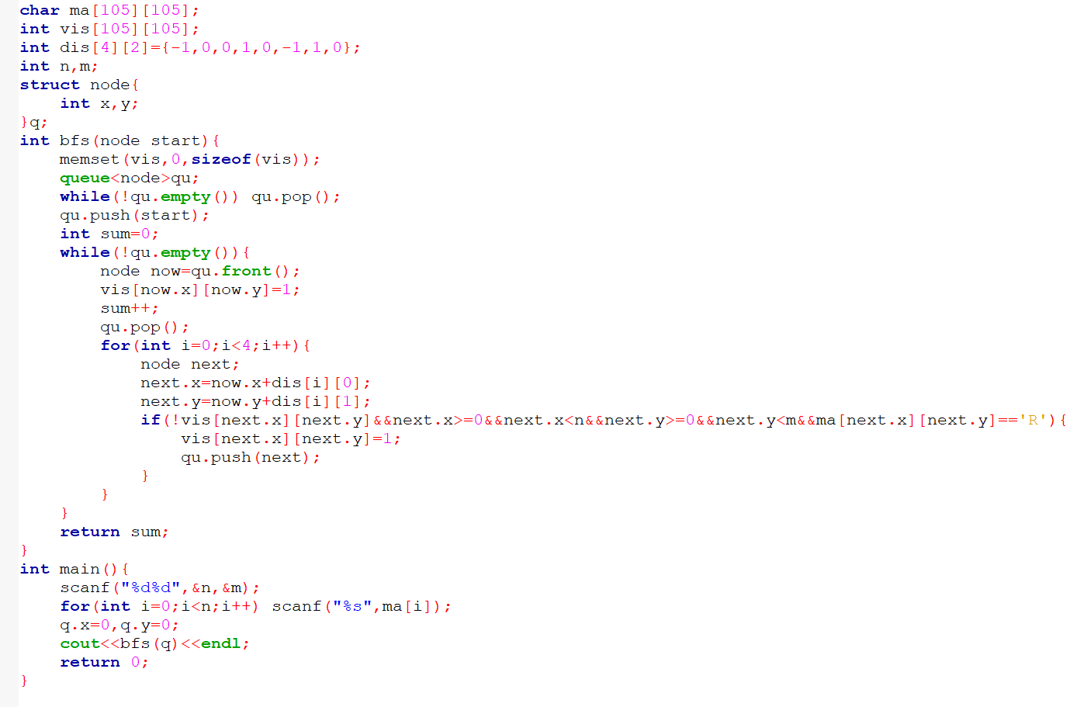
广度优先搜索

Slide 26
广度优先搜索
例题2：迷宫问题
设有一个n*m方格的迷宫，即n行m列的迷宫。
迷宫格子中分别放有0和1，1表示可通，0表示不能，
即从某点开始，有四个方向可走，前进方格中数字为1时表示可通过，为0时表示不可通过，要另找路径。
起点是左上角的点，输入终点坐标，给出最短的路径

Slide 27
广度优先搜索
例如这样的迷宫
6 5
1 1 0 1 1
1 0 1 1 1
1 0 1 0 0
1 0 1 1 1
1 1 1 0 1
1 1 1 1 1

Slide 28
广度优先搜索
从第一节点开始，逐步计算
怎么算？
建立一个等待处理的节点的队列。
先把一步以内能够走到的节点加进来。
然后对这个队列的元素进行处理：即从队列中删除这个节点A，然后再把这个节点A的能够一步走到的节点加入队列。
直到这个队列空为止。

Slide 29
广度优先搜索
例题3：抓牛问题
给你一个长度不限的数轴，初始时在k点，现在有一头牛在t点，每一次都只能前进一步，后退一步，或者走到当前节点的2倍，问你最少需要多少时间能抓住那头牛
牛和人的位置在100000以内

Slide 30
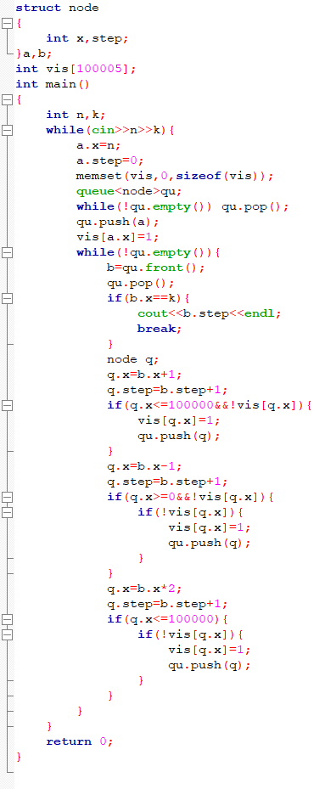
广度优先搜索

Slide 31
广度优先搜索
例题4：飞天迷宫
在某一个公园里有一个奇妙的飞天迷宫，迷宫的入口在地面，而迷宫的出口在天花板上，迷宫中有若干个气球店,小X可以利用气球的浮力克服自身的重力，当气球是浮力等于小X的重力，小X就可以走到出口并上浮离开。（也许他是先上浮发到天花板上再走到出口离开，不要在意这些细节啦……）
我们可以把小X的坐标、出口和入口，还有气球店都看成点，坐标是二维的。小X的重量为M。
每个气球可以浮起的重量是1，去一个气球店一次只能领取一个气球，不能连续在一个气球店领取气球，当然你可以在两个气球店之间来回跑，（每个气球店供应的气球都是无限多的）
问小X最快的离开迷宫是时间是多少？

Slide 32
广度优先搜索
例题4：飞天迷宫
样例：
5 5 3（体重M）
I . . . .
. * . . .
. . S . .
. S * * *
. . . . O
输出 12

Slide 33
广度优先搜索
例题4：飞天迷宫
思路：
状态是什么？
（x,y,sum,last）
xy是所在的坐标，sum是目前得到的气球的数量，last是最近的一个气球是从哪个店里拿来的
（x,y,sum,last） ——（x’,y’,sum’,last’）
如果x’y’是一个气球店且不是上一个气球店那么 sum’=sum+1，last’应该为当前气球店编号
一个很有趣的新想法
可以认为地图是一个三维的，sum是z轴坐标……气球店认为是一个向上一层传送的传送门

Slide 34
03
递归与回溯

Slide 35
什么是递归
程序调用自身的编程技巧称为递归（ recursion）。
递归做为一种算法在程序设计语言中广泛应用。 一个过程或函数在其定义或说明中有直接或间接调用自身的一种方法，它通常把一个大型复杂的问题层层转化为一个与原问题相似的规模较小的问题来求解，递归策略只需少量的程序就可描述出解题过程所需要的多次重复计算，大大地减少了程序的代码量。
——摘自《百度百科》
通常来说，为了描述问题的某一状态，必须用到该状态的上一个状态；而如果要描述上一个状态，又必须用到上一个状态的上一个状态…… 这样用自己来定义自己的方法就是递归。

Slide 36
什么是回溯
回溯算法实际上一个类似枚举的搜索尝试过程，主要是在搜索尝试过程中寻找问题的解，当发现已不满足求解条件时，就“回溯”返回，尝试别的路径。
——摘自《百度百科》
回溯法是一种选优搜索法，按选优条件向前搜索，以达到目标。但当探索到某一步时，发现原先选择并不优或达不到目标，就退回一步重新选择，这种走不通就退回再走的技术为回溯法。

Slide 37
回溯的基本思想
当前局面下，我们有若干种选择，所以我们对每一种选择进行尝试。如果发现某种选择违反了某些限定条件，此时 return；如果尝试某种选择到了最后，发现该选择是正确解，那么就将其加入到解集中。
在这种思想下，我们需要清晰的找出三个要素：选择 (Options)，限制 (Restraints)，结束条件 (Termination)。

Slide 38
回溯的基本思想
当前局面下，我们有若干种选择，所以我们对每一种选择进行尝试。如果发现某种选择违反了某些限定条件，此时 return；如果尝试某种选择到了最后，发现该选择是正确解，那么就将其加入到解集中。
在这种思想下，我们需要清晰的找出三个要素：选择 (Options)，限制 (Restraints)，结束条件 (Termination)。

